Slide 1


RECONOCIMIENTO DE PATRONES
INSTITUTO POLITÉCNICO NACIONAL
ESCUELA SUPERIOR DE CÓMPUTO
DEPARTAMENTO DE INGENIERÍA EN SISTEMAS COMPUTACIONALES
ACADEMIA DE INGENIERÍA DE SOFTWARE
Profesora: M. en C. Ma. Elena Cruz Meza,
e-mail: escom.pr@gmail.com

Slide 2
Unidad II
2.1 Introducción a la selección de características
2.2 Pre-procesamiento
2.3 Selección de características basada en la prueba de hipótesis estadística
2.4 Medidas para la separación de clases
2.5 Generación óptima de características

Slide 3
Tres esquemas distintos de diseños de soluciones a problemas

Slide 4
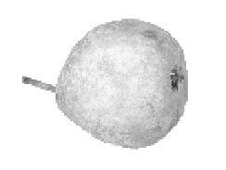
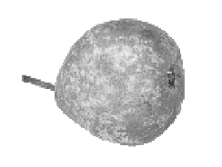
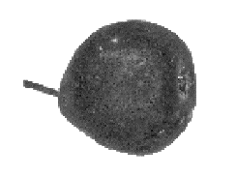
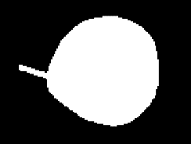

Ej-1 Interpretación de un tipo de alimento (frutas y verduras)
R
G
B
Pre-
processing
Segmentation
binary
image
Image
formation
S
camera
Measurement
. Area 17.5 cm²
. Perimeter 15.1 cm
. Red 0.80
. Green 0.65
. Blue 0.31
:
food
Interpretation
The food
Is ...
4

Slide 5
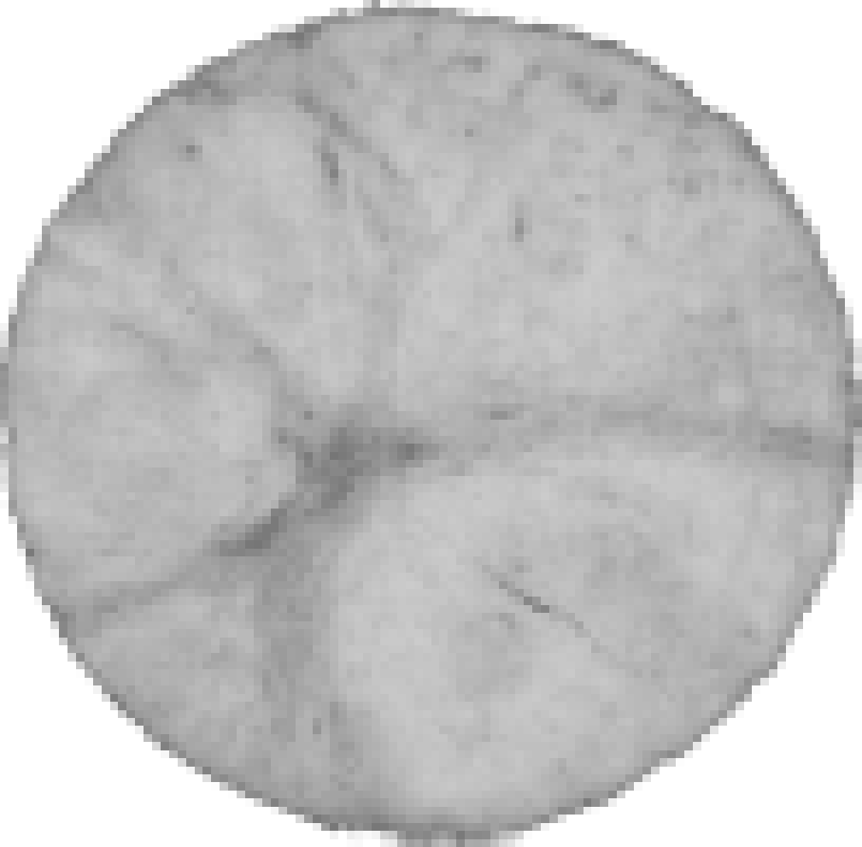

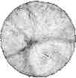

Ej-2 Detección de tipo de “chip”
B
G
R
I
Pre-
processing
gray
image
Segmentation
Image
acquisition
B
G
S
R
color
images
binary
image
camera
Red
features
Green
features
Blue
features
L*a*b*
features
Intensity
features
Geometric
features
chip
R G B L I γ
Classification
“class A”
5

Slide 6
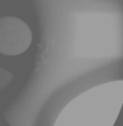
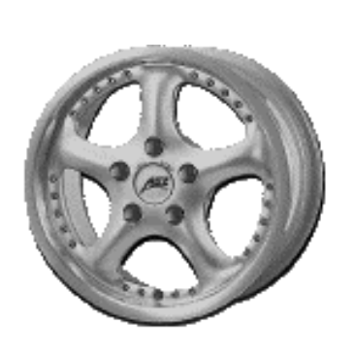

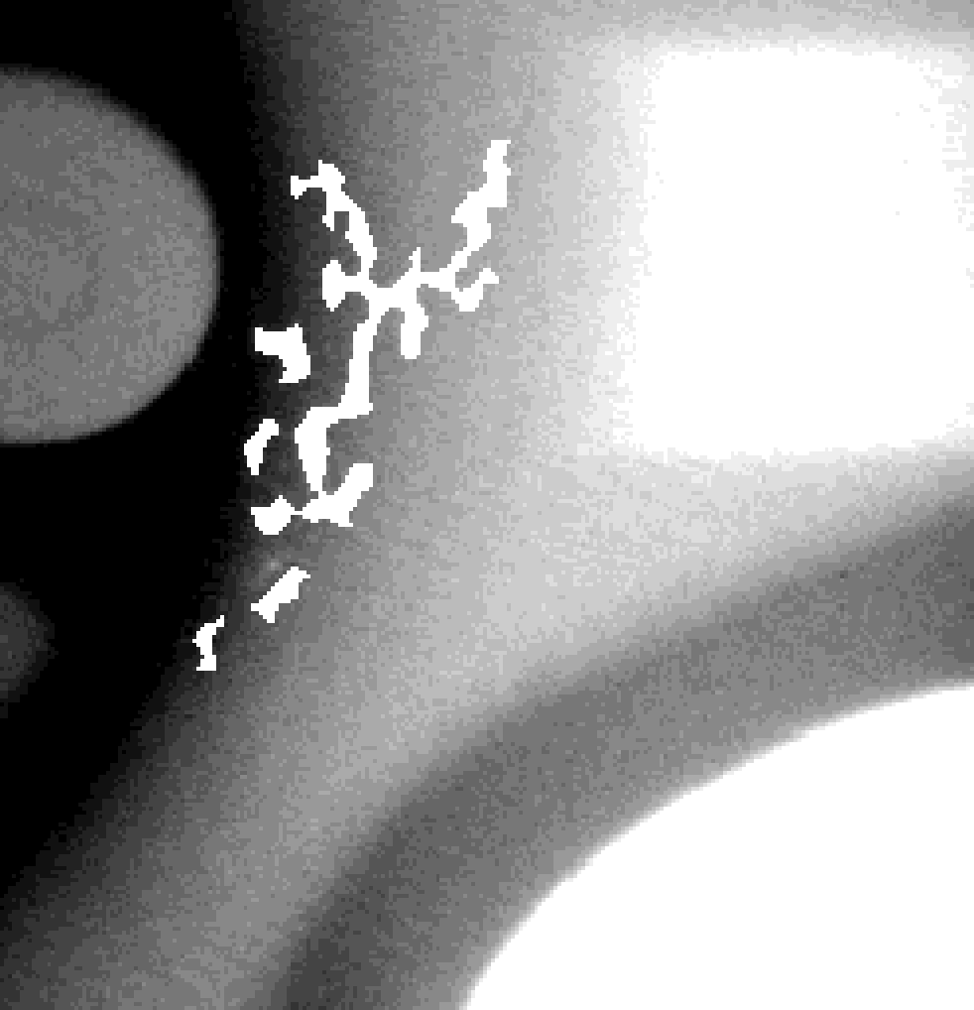
Ej-3 Detección de rines de autos defectuosos
Image formation
X-ray
source
detector
Preprocessing
Feature | Value
Area | 420
Perimeter | 310
Gray Value | 180
… | …
Segmentation
Feature extraction
Classification
“defect”
6

Slide 7

Costo de una inapropiada clasificación
Afecta significativamente la decisión tomada,
La elección de la regla de clasificación depende del costo de cometer un ERROR.
Ej. Un médico constantemente hace clasificación, dado un paciente producen un nombre de una enfermedad.
¿Sería mejor equivocarse en clasificar al paciente sano como enfermo, aunque eso lleve el costo de tratar al paciente sano innecesariamente?
Paciente que tiene una enfermedad peligrosa y de fácil tratamiento, ¿Qué diagnostico?
Posible respuesta: que está en buen estado de salud,
Consecuencia: meterme en problemas.

Slide 8
Pérdida en la toma de decisiones
El costo depende de que objeto es mal clasificado y cuál es la clase que se le asigna:
(i→ j), es decir, un objeto de tipo i es clasificado de tipo j.
Cada salida tiene su propio costo que se conoce como pérdida. Por lo tanto tenemos funciones de pérdida L(i→j), que significa el valor de la pérdida generada al clasificar i como j
Como las pérdidas asociadas a una clasificación correcta o afectan el diseño del clasificador.
L(i→j) debe ser cero, cualquier otra pérdida tendrá el valor positivo.

Slide 9
Pérdida en la toma de decisiones
La función de riesgo de una estrategia de clasificación (s), es la pérdida esperada cuando esta estrategia se utiliza en función del tipo de objeto.
El riesgo total es la pérdida total esperada cuando se utiliza el clasificador.
Ej. Si se tienen dos clases, el riesgo total al utilizar la estrategia s será de:
P(s)=Pr{1→2|usando s}L(1→2)+Pr{2→1| usando s}L(2→1)
La estrategia deseable es aquella que minimiza el riesgo total.

Slide 10
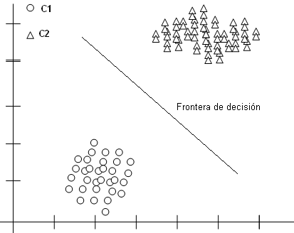
Construyendo un clasificador que minimice el riesgo total
El clasificador debe elegir entre dos clases y debemos conocer la función de pérdida.
Existe una cierta frontera en el espacio de características:
la llamamos frontera de decisión o función discriminante (FD),
Aquí, los puntos en un lado ⋲ a la clase 1 (C1) y puntos del otro lado ⋲ a la clase 2 (C2).

Slide 11
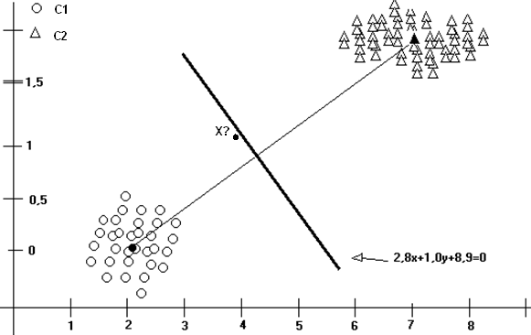
Construyendo un clasificador que minimice el riesgo total
Problema:
QUÉ HACER con esta frontera?
Para medidas que caen en la fd, elegir C1 da la misma pérdida esperada que elegir C2

Slide 12

Construyendo un clasificador que minimice el riesgo total
La elección de la C1 para el punto X?
En la frontera de decisión nos da una pérdida esperada de
P{C2 | x}L(2→1)+P{C1| x }L(1→1)=
P{C2 | x}L(2→1)+ 0=
P(2 | x}L(2→1)
La elección de la C2 nos da una pérdida esperada de
P{C1 | x}L(1→2)+P{C2| x }L(2→2) =
P(1| x}L(1→2)

Slide 13
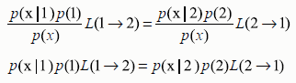
Construyendo un clasificador que minimice el riesgo total
Ambos términos deben ser iguales, significa que la fd consiste en puntos x donde
P(1| x}L(1→2)=P(2 | x}L(2→1)
Mediante la regla de Bayes podemos describir:
Esta expresión identifica los puntos x en la clase frontera, se necesita conocer cómo clasificar los puntos fuera de la frontera.

Slide 14
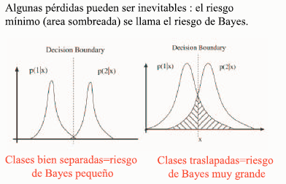
Construyendo un clasificador que minimice el riesgo total
Algunas pérdidas pueden ser inevitables: el riesgo mínimo (área sombreada) se llama el riesgo de Bayes
Clases bien separadas
Riesgo de Bayes pequeño
Clases traslapadas
Riesgo de Bayes grande

Slide 15
Construyendo un clasificador que minimice el riesgo total
Generalmente no conocemos Pr{x | k} de manera exacta (densidad de clase-condicional Pr(k)), y debemos determinar el clasificador conjunto de datos ejemplo.
Existen dos estrategias para esto:
Modelos de probabilidad explícita
Determinación de la fd directa.

Slide 16
a) Clasificador No Paramétrico utilizando los vecinos más cercanos (k,l)
Encuentra los k puntos más cercanos, al caso o patrón a clasificar,
Dado un vector de características x:
Determinar los k ejemplos de entrenamiento que están más cercanos, Np, …, Nk;
Determinar la clase C que tiene el mayor número de representantes n en este conjunto;
Si n>l, clasifica a x como c, sino, no se clasifica
Clasifica el caso (patrón) punto con la clase cuyo número de votos sea mayor o igual a l

Slide 17
b) Clasificador utilizando histograma de clase
Ej. Reconocimiento de objetos mediante visión por computadora (impagen o video).
Si el histograma es dividido por el número de pixeles, obtendremos una representación de una función de densidad de probabilidad de clase condicionada.
Las representaciones de la FDP de clase condicionada: p(x|1), p(x|2), etc.
La estimación es buena cuando se tiene suficientes datos, sin embargo, el histograma incrementa su dimensión

Slide 18
